Slide 1
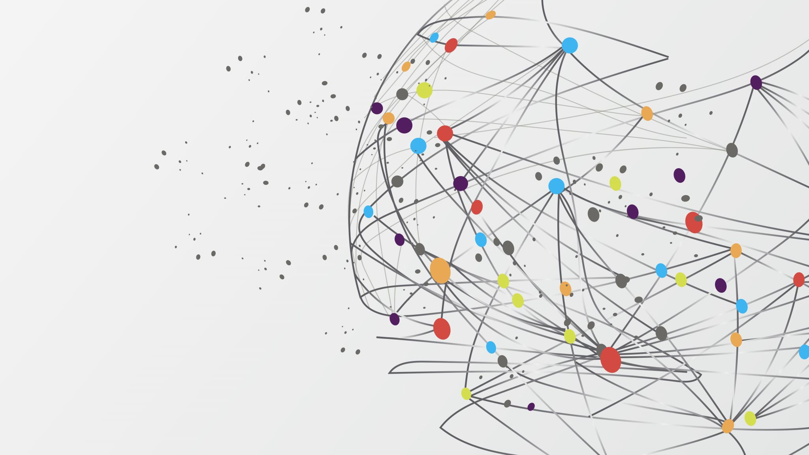
Siber güvenliğe giriş BÖLÜM 2 TEHDİT MODELLEME
Dr. Öğr. Üyesi Ahmet Kaşif
ahmet.kasif@btu.edu.tr

Slide 2
Genel bakIŞ
Risk Analizi
Güvenlik Özellikleri (CIA)
Kimlik Doğrulama – Yetkilendirme
Katmanlı Koruma
Sıfır Güven Modeli
Güvenlik Platformları (NIST)
2

Slide 3
2.1 RisK
RISK = Zafiyet * Tehditler
Örnek: Laptopumuzun çalınması ihtimalini değerlendirelim.
Saldırgan: Hırsız
Zafiyet: Şifrelenmemiş verilerimiz
Sonuçlar: İtibar kaybı, kimlik hırsızlığı
Bu sorunun önlenmesi amacıyla güvenlik kontrolleri almalıyız.
Belirle
Uygula
Ölç
Gözlemle
2

Slide 4
2.1.2 Risk Analizi
Seç: Riskleri minimize eden güvenlik protokollerinin seçilmesi
Örnek: Laptop örneğinde, disk şifreleme yöntemi
Uygula: Disk şifreleme yazılımının kurulması ve konfigüre edilmesi
Ölç: Diskin gerçekten de şifrelenip şifrelenmediğinin kontrolü
Gözlemle: Yöntemin etkinliğini sürdürebilmesi için sürekli takipte kalınması
Örnek: Yazılımın güvenlik güncellemelerinin yüklenmesi
Çözümde bir zafiyet oluşursa, tekrar risk analizi yapılmalıdır.
2

Slide 5
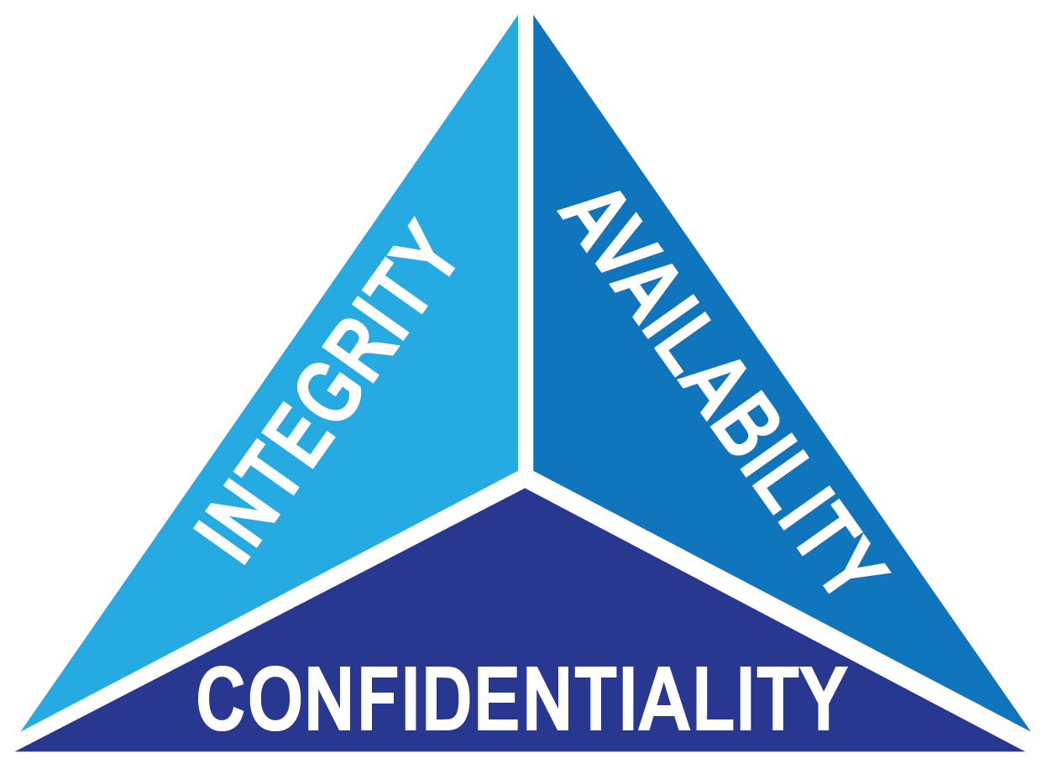
2.2.1 Güvenlik Özellikleri
Bir kaynağın korunmasında güvenlik kontrollerinin uygulanmasında CIA kriterleri dikkate alınabilir.
Gizlilik (Confidentiality)
Bütünlük (Integrity)
Erişilebilirlik (Availability)
2

Slide 6
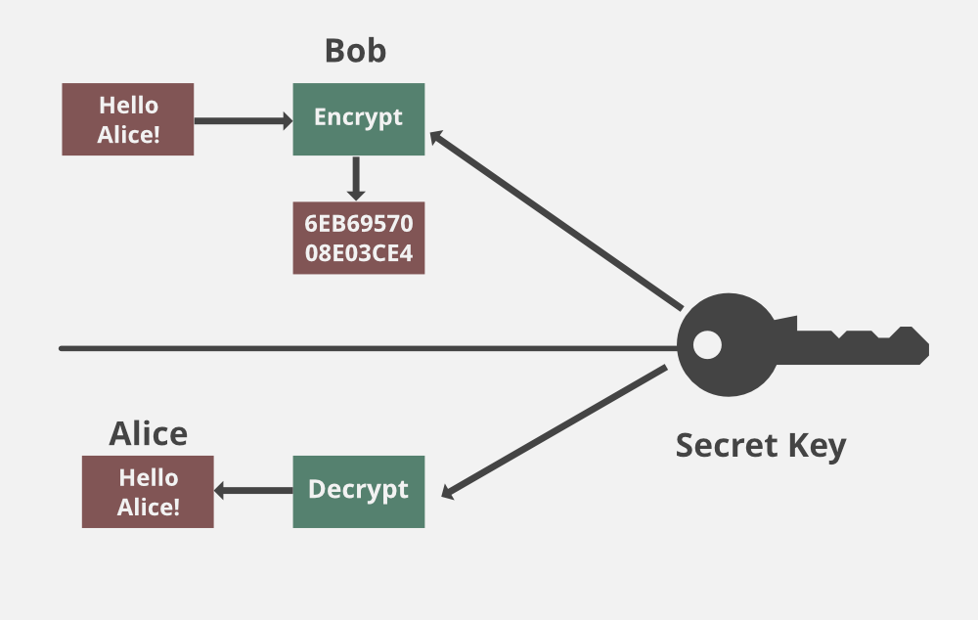
2.2.2 Gizlilik
Bir kaynağı, hangi ölçüde paylaşıma açmak istiyoruz?
Gizlilik, korunması istenen kaynağın gizli kalmasını ifade eder.
Örnek saldırı: Pasif dinleme (MITM)
Çözümler: Yetkilendirme süreçleri, şifreleme
2

Slide 7
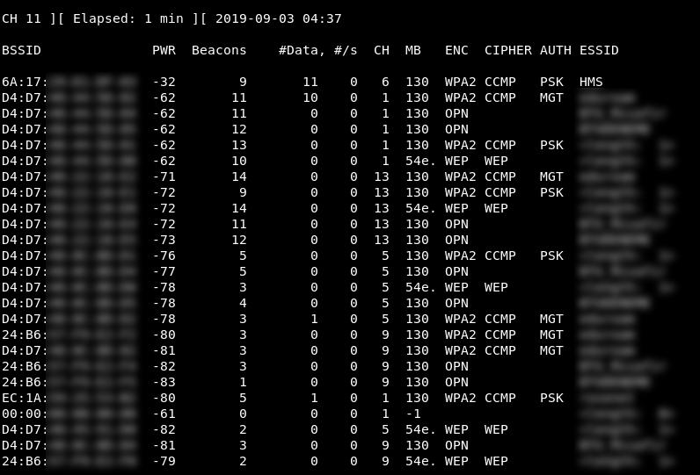
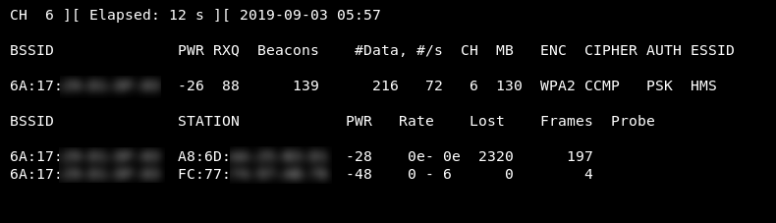
2.2.3 Pasif dinleme
Pasif dinleme kullanarak ağ geçidi ile iletişim kuran cihazların tespiti
Kismet ile pasif dinleme ve çevredeki kablosuz yayınların tespiti
2

Slide 8
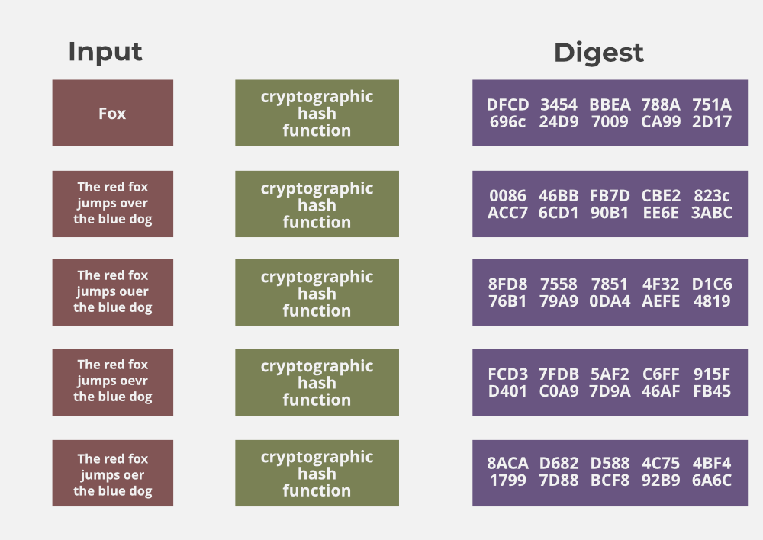
2.2.4 Bütünlük
Bütünlük: Verinin yaşam döngüsü boyunca orijinal formunu koruması gerektiğini ifade eder.
Verinin hem saklandığı hem de taşındığı süreçlerde zafiyet meydana gelebilir.
Çözüm: Hash alma
Örnek Saldırı: Kurum web sayfasına sızılması, aradaki adam saldırısı
2

Slide 9
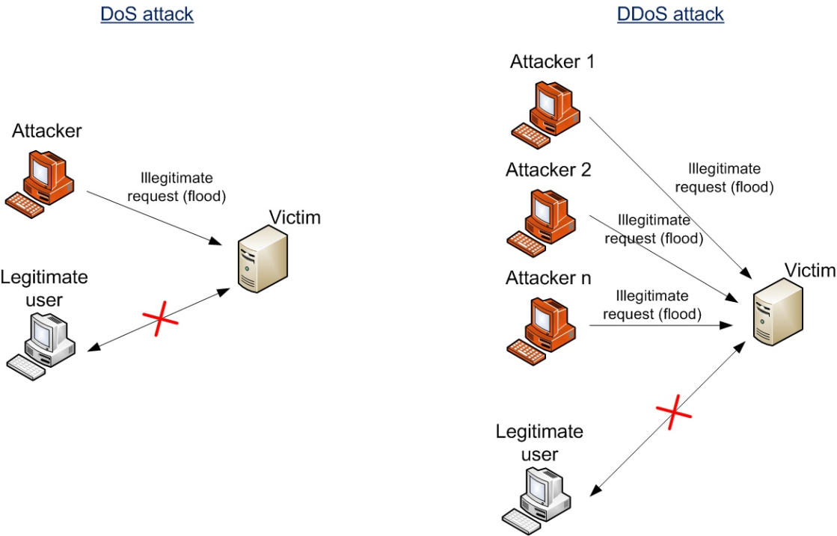
2.2.5 Erişilebilirlik
Erişilebilirlik: Veri yetkili tarafların kullanımı için sürekli bir şekilde hazır olmalıdır.
Örnek saldırı: DoS, DDoS
Çözümler: Donanımsal bakımların yapılması, yazılım çakışmalarının giderilmesi, OS güncellemelerinin gerçekleştirilmesi
2

Slide 10
2.3 Kimlik Doğrulama - Yetkilendirme
Kimlik Doğrulama (Authentication): Kişinin beyan ettiği kişi olduğunu doğrular.
Şifreler, biyometrik veri veya doğrulama kodları
Yetkilendirme (Authorization): Kişinin hangi kaynaklara erişebileceğini belirler.
Bir öğrenci kendi notlarını görebilirken, öğretmen herkesin notlarına erişebilmektedir.
Üniversite kimlik kartını kullanarak;
Yerleşkeye girmek ?
Personel asansörü kullanmak?
Yüksek teknoloji araştırma laboratuvarına girmek?
Önce kimlik doğrulama mı, yetkilendirme mi yapılır?
2

Slide 11
2.4 Katmanlı Koruma
Önle - Tespit Et – Düzelt
İdeal ortamda, önleyici tedbirler ile saldırıya maruz kalmadan süreçlerimizi yürütebiliriz.
Önleme etkisiz kalıp saldırıya uğradığımızda, tespit etmeliyiz.
Tespitte yetersiz kalırsak, sistemi eski haline döndürebilmeliyiz.
Önleme
Bilinen Tehditler | Gizli Tehditler
Saldırı Tespit Sistemleri | Erişim Kontrol Listeleri (ACL)
Karalisteler | Sunucu tabanlı güvenlik duvarları
Çocuk koruma sistemleri | Güvenli silme
Dosya ve disk şifreleme | İzolasyon ve bölümlendirme
2

Slide 12
2.5 Sıfır Güven modeli
Seç: Riskleri minimize eden güvenlik protokollerinin seçilmesi
Örnek: Laptop örneğinde, disk şifreleme yöntemi
Uygula: Disk şifreleme yazılımının kurulması ve konfigüre edilmesi
Ölç: Diskin gerçekten de şifrelenip şifrelenmediğinin kontrolü
Gözlemle: Yöntemin etkinliğini sürdürebilmesi için sürekli takipte kalınması
Örnek: Yazılımın güvenlik güncellemelerinin yüklenmesi
Çözümde bir zafiyet oluşursa, tekrar risk analizi yapılmalıdır.
2

Slide 13
2.6 Güvenlik Yönergeleri
Sistemleri korumak için önerilen en iyi uygulamalar ve yönergeler kümesi
Birey, şirket veya devlet seviyesinde standartları oluşturur.
Neden ihtiyaç duyuyoruz?
Riskleri azaltır,
Uyumluluğu artırır,
Müşteri güvenini artırır,
Birçok iş ortağı birlikte çalışma ön şartı olarak sunabilir
2

Slide 14
2.6.2 Güvenlik Yönergesi Örnekleri
Uluslarlarası Standartlar Örgütü (ISO)
ABD Ulusal Standart ve Teknoloji Enstitüsü (NIST)
Bilgi ve İletişim Güvenliği Rehberi (BİGR)

Slide 15
2.6.3 ISO
Bilgi Güvenliği ISO Standartları
ISO 27001: Bilgi Güvenliği Yönetim Sistemi
ISO 27002: Bilgi Güvenliği Kontrolleri
2

Slide 16
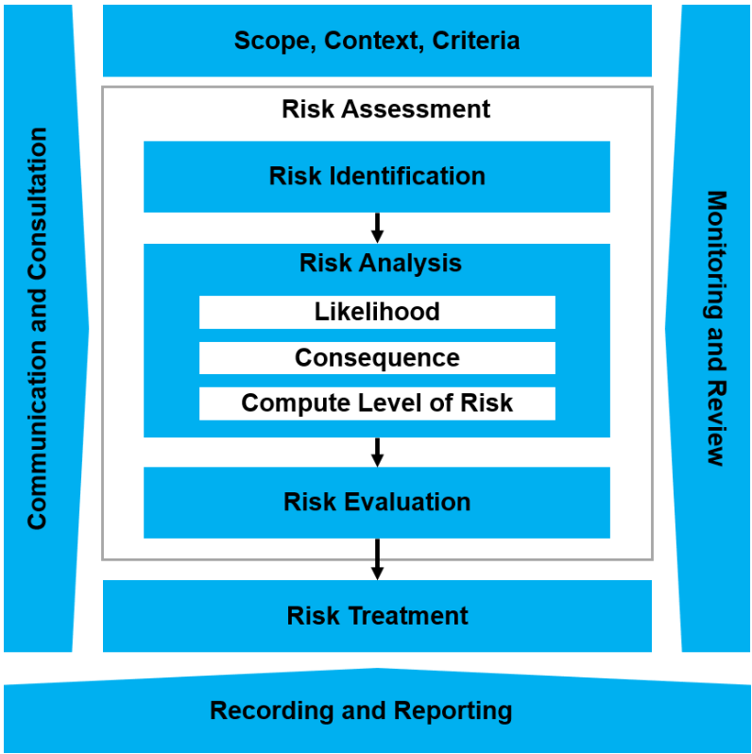
2.6.4 ISO 30001: Risk yönetim Süreci

Slide 17
2.6.5 NIST Siber Güvenlik Çerçevesi
Tanımlama: Varlıklar, riskler ve tehditler belirlenir.
Koruma: Veri ve sistemlerin güvenliğine yönelik çalışmalar gerçekleştirilir.
Tespit Etme: Olağan dışı aktiviteler ve saldırılar algılanır.
Tepki Verme: Güvenlik ihlallerine müdahale edilir.
Kurtarma: Saldırı sonrası, sistemler eski haline getirilir.
2

Slide 18
2.6.6 BİDR
Cumhurbaşkanlığı Dijital Dönüşüm Ofisi tarafından yayımlanmıştır.
Kamu kurumları ve kritik altyapılar için zorunludur. Özel firmalar için öneri niteliğindedir.
İçerik:
Risk Yönetimi ve Siber Tehdit İstihbaratı
Ağ ve Sistem Güvenliği
Kritik Veri Koruma ve Şifreleme
Bulut Bilişim ve Mobil Güvenlik Politikaları
2

Slide 19
2.6.7 Güvenlik yönergeleri karşılaştırması
Özellik | NIST CSF | ISO 27001 | BİGR (Türkiye) | KVKK (Türkiye)
Kaynak | ABD | Uluslararası | Türkiye | Türkiye
Kapsam | Siber güvenlik | Bilgi güvenliği yönetimi | Kamu kurumları ve kritik altyapılar | Kişisel veri güvenliği
Zorunluluk | Öneri niteliğinde | Sertifikasyon gerektirir | Kamu kurumları için zorunlu | Tüm şirketler için zorunlu
Hangi Durumda Kullanılır? | Risk yönetimi, saldırı tespiti | Bilgi güvenliği politikaları | Kamu kurumları ve siber tehditler | Veri koruma ve gizlilik yasaları
Örnek Kullanıcılar | Devlet kurumları, büyük şirketler | Kurumsal firmalar | Kamu & özel sektör | Veri işleyen tüm kuruluşlar

Slide 20
Sorular?
Hatırlatma: yoklamaya katılım sağladığınızı kontrol edin,
Katılımınız için teşekkürler..
16

